Slide 1
Attention Mechanism in NLP
Dzmitry Bahdanau, et al., 『Neural Machine Translation by Jointly Learning to Align and Translate』, 2014
- Machine Translation 영역에서 Neural Network의 효율성과 효과성 확보 -

Slide 2
목차
History of Machine Translation
What is Attention?
Why Attention?
How to Attend?
Results

Slide 3
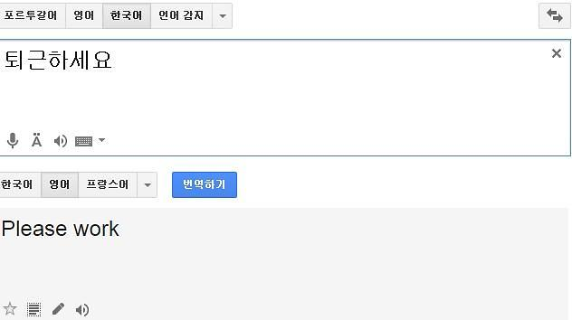
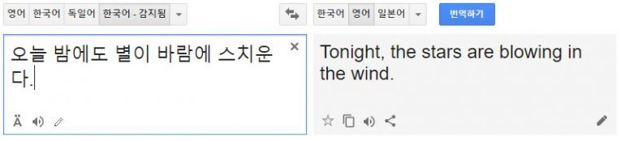
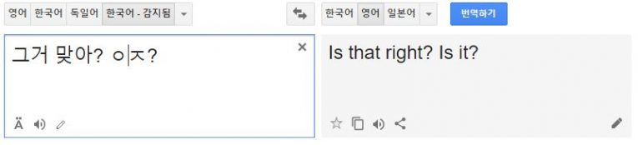
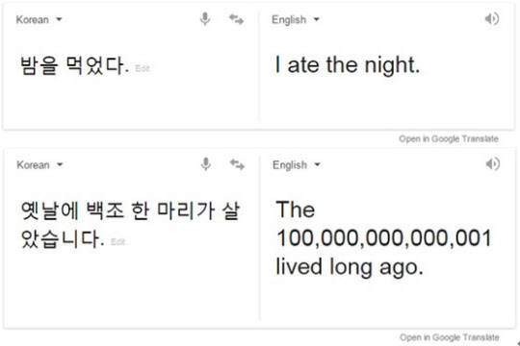
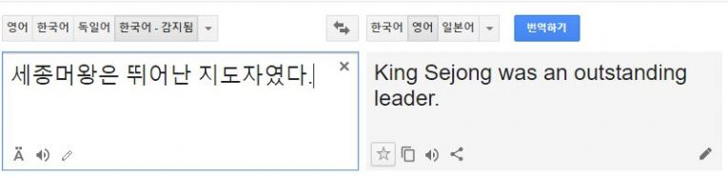
History of Machine Translation
2016년 이후 구글 신경망 기계번역(GNMT)의 도입으로 번역 정확도 55%에서 85%로 향상
과거
현재

Slide 4
History of Machine Translation
사용 가능한 Computing Power가 늘어남에 따라 Machine Translation 또한 점진적 자동화 달성
Rule-Based
Statistical Method
Neural Network
반자동 번역
통계 모델 기반 번역
문장을 별도의 가공 없이 활용
언어 별 규칙 정의
형태소 등 수동으로 정의
번역/언어/재배열 모델로 구분
Corpus 기반 기계학습
사람의 개입 최소화
Word/Phrase 기반 번역 가능
Corpus 불필요
문장 또는 문단 단위 번역 가능
Word Embedding
Word2Vec
Doc2Vec
RNN 등
제한점
제한점
제한점
언어 별 사전 필요
유지보수 제한
언어 별 구문 및 어순 정형화 필요
Target 언어에 맞게 품사 및 순서 변경
조사 등 언어특성의 부적절한 연계
적절한 양의 Corpus 확보 문제
예측 불가능한 번역 성능
버전 또는 도메인 별 번역 품질 변동
어족 간 번역품질 제한
어순이 다를 경우 번역품질 저하
Source-Target 문장의 Coupling 필요
연산자원 확보 문제
문장이 길어질 경우 번역품질 저하
나 (은)는 먹 었다 사과 (을)를
나(은)는 사과를 먹ㄱ었다
나는 사과를 먹었다
* Byeong il Go, GNMT로 알아보는 신경망 기반 기계번역, 2016 - https://www.slideshare.net/ByeongilKo/gnmt-69817390

Slide 5
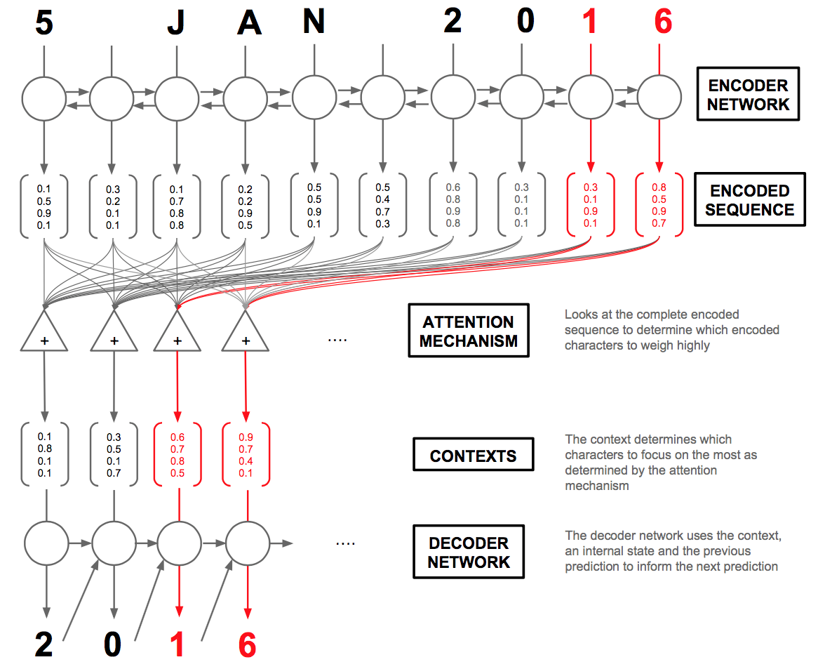
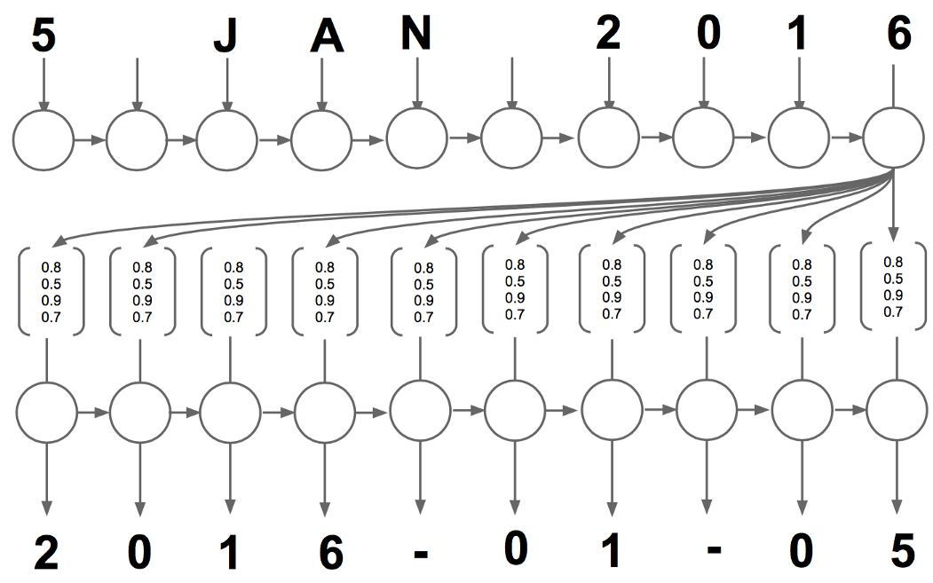
What is Attention?
Target Sequence의 Element를 예측할 때 마다 Source의 Weight를 변경
Seq2Seq
Seq2Seq with Attention

Slide 6
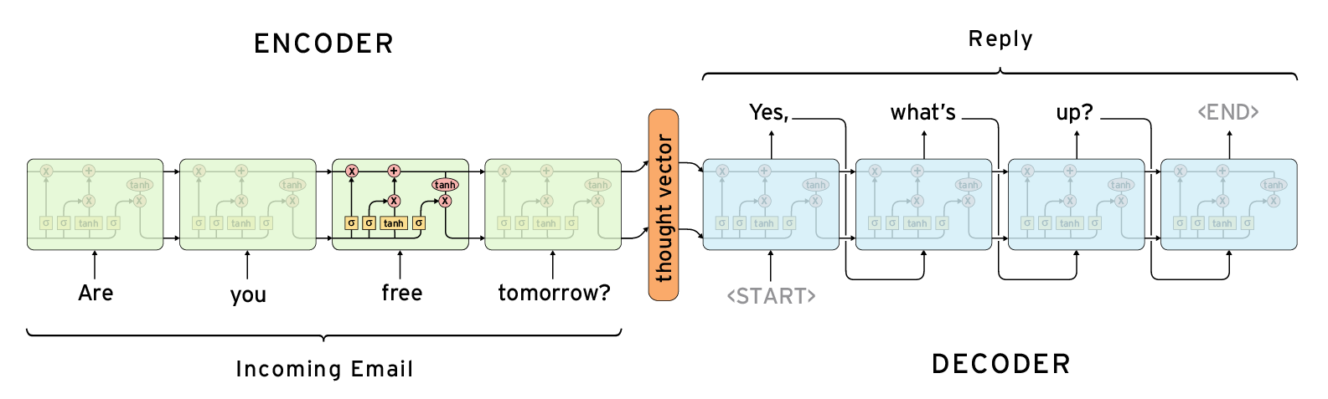
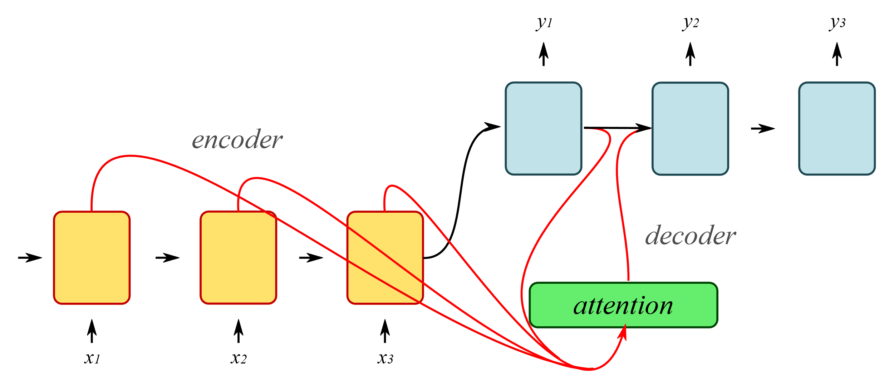
Why Attention?
Source Data에서 필요한 부분만을 바라보는 직관적인 방법으로 효율성과 효과성을 모두 달성
Cho, et al.,『Learning Phrase Representations using RNN Encoder-Decoder for Statistical Machine Translation』, 2014
Seq2Seq(Encoder-Decoder)
Encoder로 Source를 하나의 Vector로 압축
Decoder는 압축된 Vector를 Hidden State로 수용
Hidden State에 각 Cell의 정보가 누적
Training과 Inference의 구분
Training: Good Morning, Everybody! 여러분, 좋은 아침입니다!(정답 필요)
Inference: Good Morning, Everybody!
Dzmitry Bahdanau, et al., 『Neural Machine Translation by Jointly Learning to Align and Translate』, 2014
Seq2Seq with Attention
효율성의 문제 :Target 문장의 단어를 번역할 때 마다 Source 문장 전체를 반영
효과성의 문제 : 학습 데이터보다 긴 문장이 들어오면 품질 악화
“Encoding 시 중요한 부분에 집중”

Slide 7
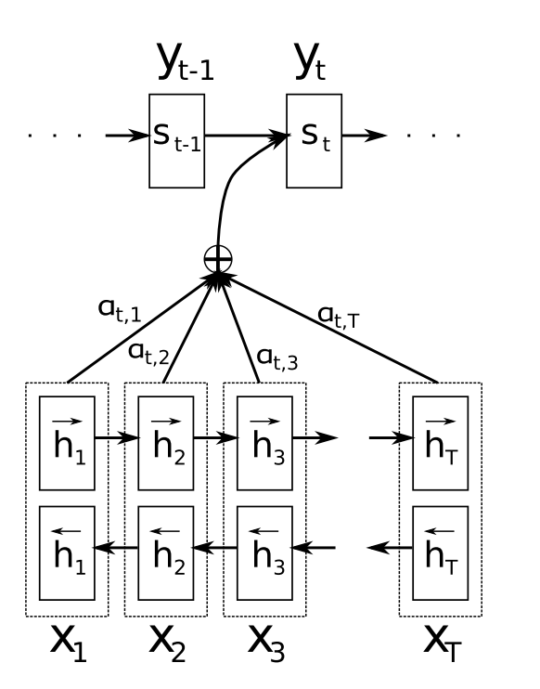
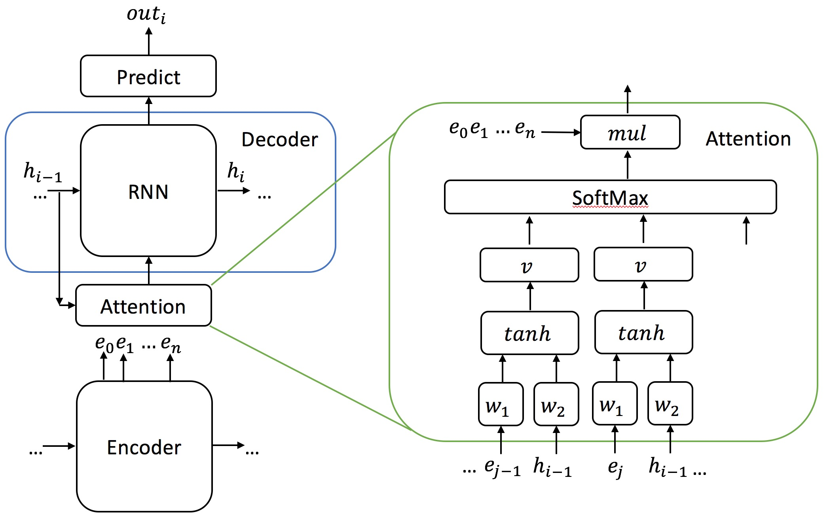
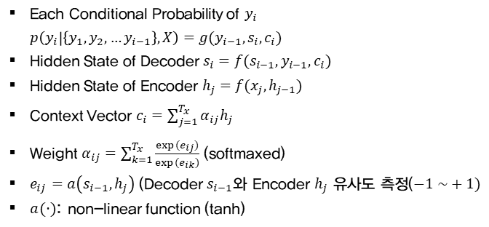
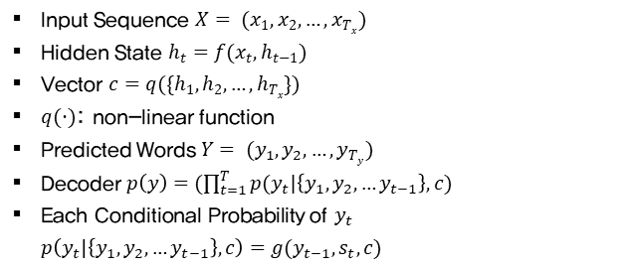
How to Attend?
Encoder와 Decoder의 Hidden State 유사도를 측정하여 Softmaxed Weight Vector로 치환
Formula
Example
RNN
Input Sequence $X= (x_{1},x_{2}, …,x_{Tx})$
Hidden State $h_{t}=f(x_{t}, h_{t−1})$
Vector $c=q(\{h_{1},h_{2}, …,h_{Tx}\})$
$q(·)$: non-linear function
Predicted Words$Y= (y_{1},y_{2}, …,y_{Ty})$
Decoder $p\left(y\right)=(\prod_{t=1}^{T}{p(y_{t}|\left\{y_{1},y_{2}, …y_{t−1}\right\}, c)}$
Each Conditional Probability of $y_{t}$ $p\left(y_{t} | \left\{y_{1},y_{2}, …y_{t−1}\right\}, c\right)=g(y_{t−1},s_{t},c)$
Attention Decoder
Each Conditional Probability of $y_{i}$ $p\left(y_{i} | \left\{y_{1},y_{2}, …y_{i−1}\right\}, X\right)=g(y_{i−1},s_{i},c_{i})$
Hidden State of Decoder $s_{i}=f(s_{i−1}, y_{i−1},c_{i})$
Hidden State of Encoder $h_{j}=f(x_{j}, h_{j−1})$
Context Vector $c_{i}=\sum_{j=1}^{T_{x}}{α_{ij}h_{j}}$
Weight $α_{ij}=\sum_{k=1}^{T_{x}}{\frac{exp⁡(e_{ij})}{exp⁡(e_{ik})}}$ (softmaxed)
$e_{ij}=a\left(s_{i−1}, h_{j}\right)$ (Decoder $s_{i−1}$와 Encoder $h_{j}$ 유사도 측정($−1 \sim +1)$
$a(·)$: non-linear function (tanh)

Slide 8
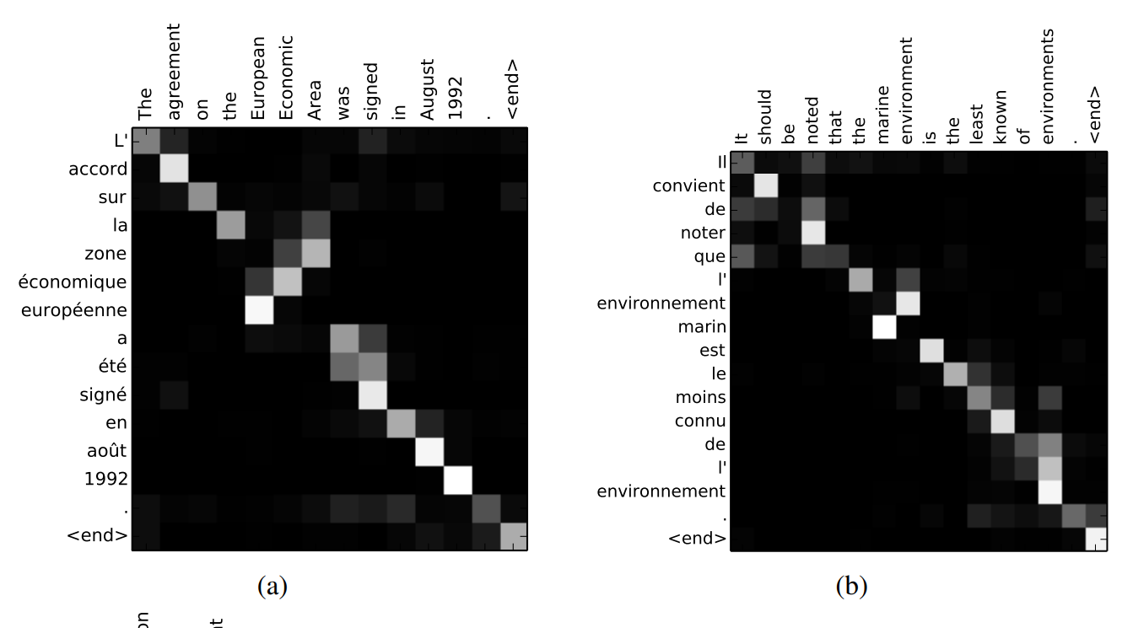
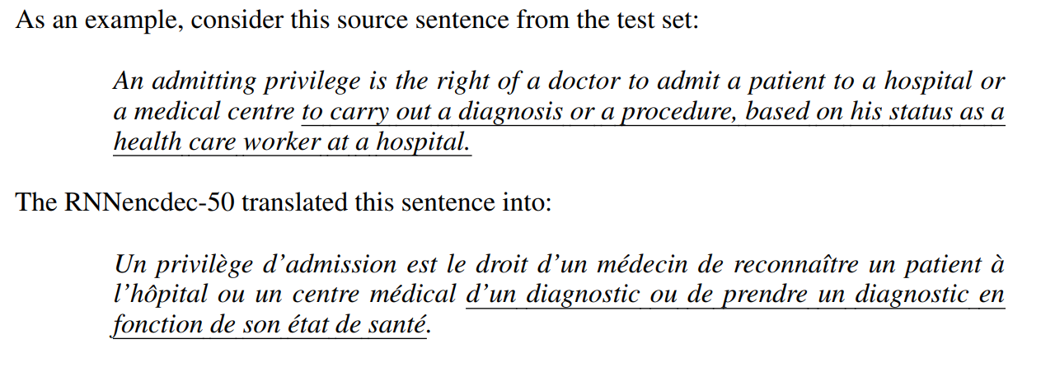
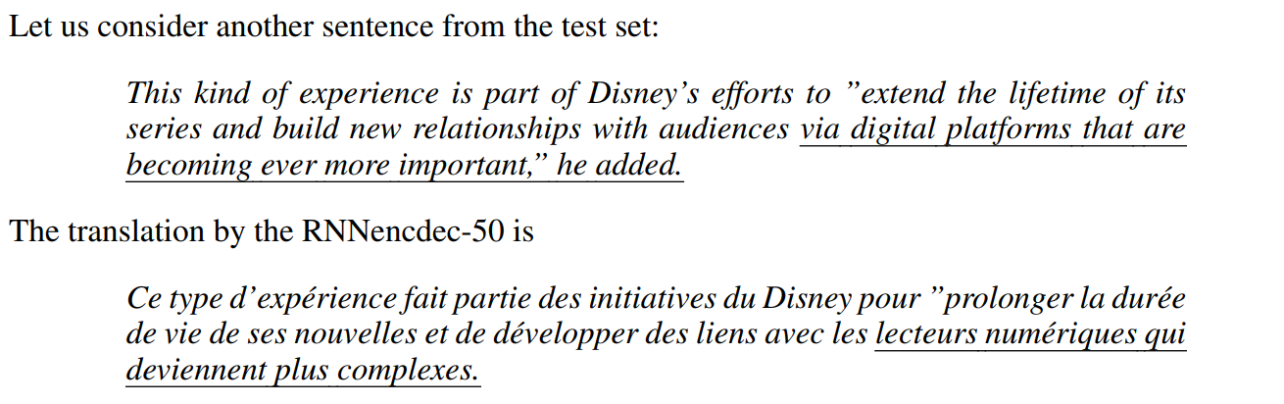
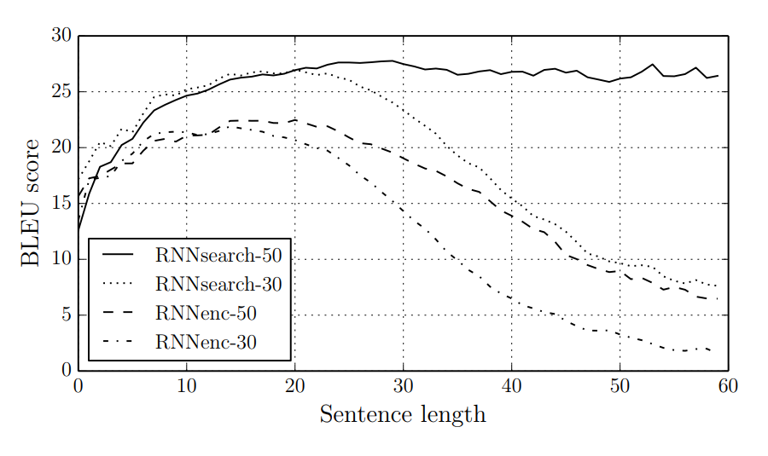
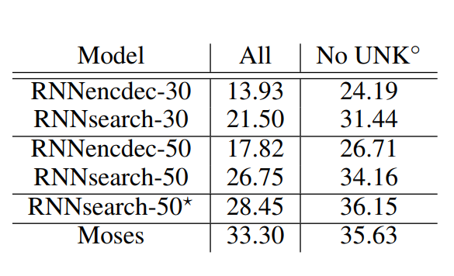
Results
Quantitative Analysis
Qualitative Analysis

Slide 9
End of Document

